Slide 1

Funções exponenciais e funções logarítmicas
Funções logarítmicas
O essencial

Slide 2
Os seguintes exercícios são propostas dos autores do programa de Matemática A que constam no Caderno de Apoio ao 12.º ano.
Os exercícios que se encontram assinalados com um (*) ou dois (**) asteriscos correspondem a desempenhos progressivamente mais avançados (de carácter opcional).

Slide 3
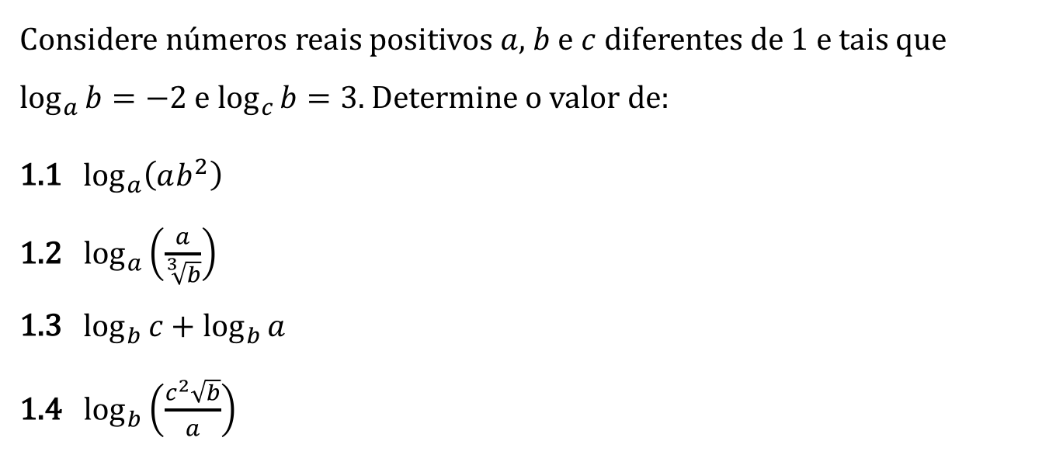
Questão 1
Considere números reais positivos $a$, $b$ e $c$ diferentes de $1$ e tais que $\log_{a}{b}=−2$ e $\log_{c}{b}=3$. Determine o valor de:
1.1 $\log_{a}\left(ab^{2}\right)$
1.2 $\log_{a}\left(\frac{a}{\sqrt[3]{b}}\right)$
1.3 $\log_{b}{c}+\log_{b}{a}$
1.4 $\log_{b}\left(\frac{c^{2}\sqrt{b}}{a}\right)$
Resolução
Resolução
Resolução
Resolução

Slide 4
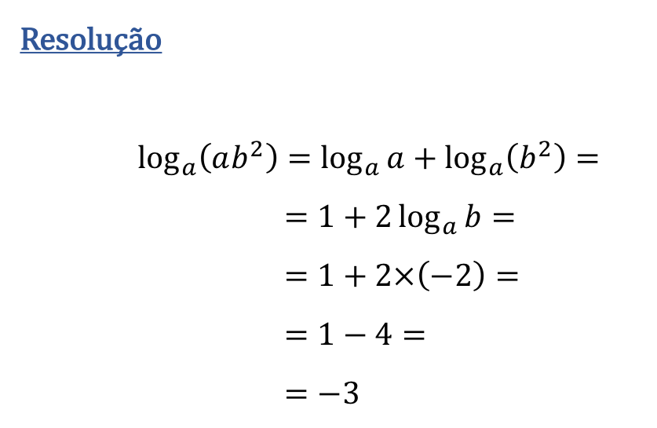
Resolução
$\log_{a}\left(ab^{2}\right)=\log_{a}{a}+\log_{a}\left(b^{2}\right)=$
$=1+2\log_{a}{b}=$
$=1+2×\left(−2\right)=$
$=1−4=$
$=−3$
1.1
Voltar

Slide 5
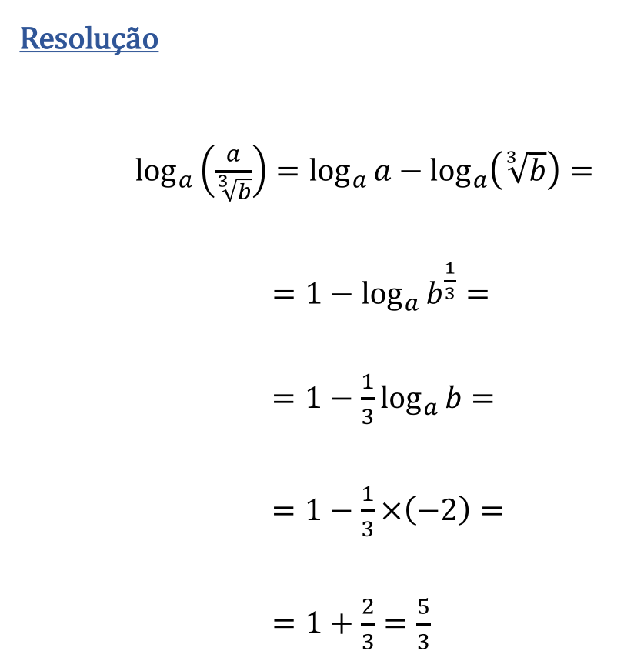
Resolução
$\log_{a}\left(\frac{a}{\sqrt[3]{b}}\right)=\log_{a}{a}−\log_{a}\left(\sqrt[3]{b}\right)=$
$=1−\log_{a}{b^{\frac{1}{3}}}=$
$=1−\frac{1}{3}\log_{a}{b}=$
$=1−\frac{1}{3}×\left(−2\right)=$
$=1+\frac{2}{3}=\frac{5}{3}$
1.2
Voltar

Slide 6
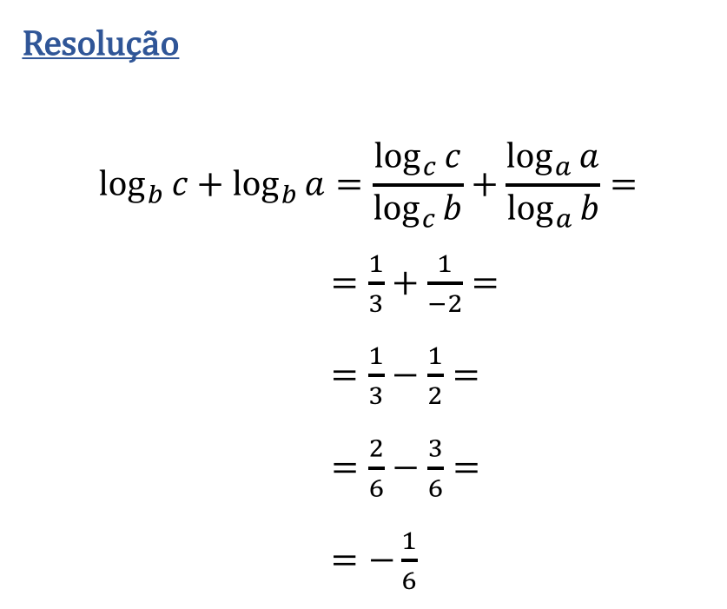
Resolução
$$\log_{b}{c}+\log_{b}{a}=\frac{\log_{c}{c}}{\log_{c}{b}}+\frac{\log_{a}{a}}{\log_{a}{b}}=$$
$=\frac{1}{3}+\frac{1}{−2}=$
$=\frac{1}{3}−\frac{1}{2}=$
$=\frac{2}{6}−\frac{3}{6}=$
$=−\frac{1}{6}$
1.3
Voltar

Slide 7
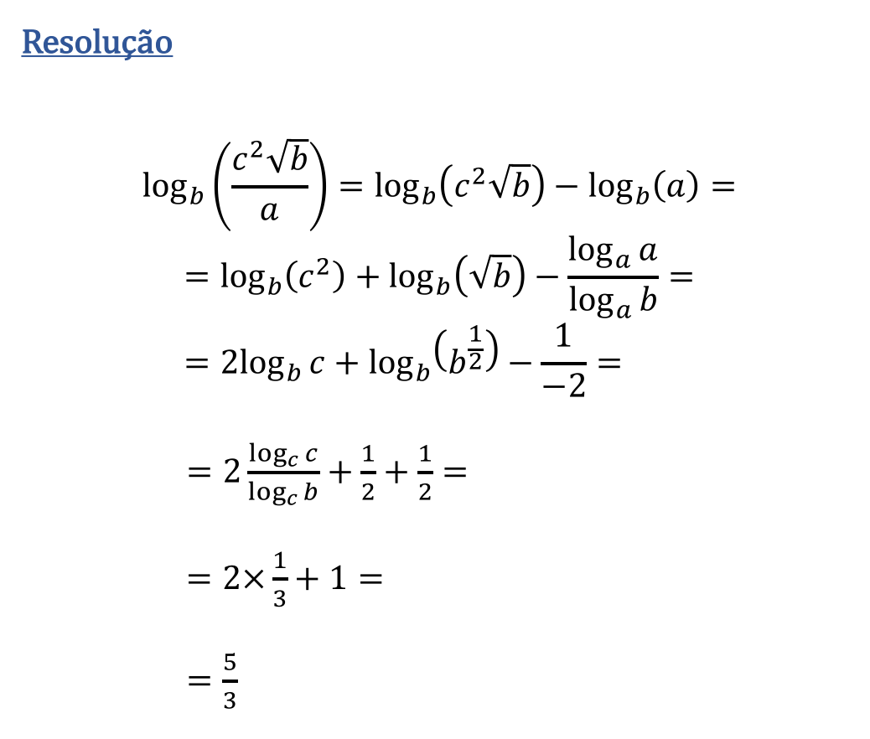
Resolução
$$\log_{b}\left(\frac{c^{2}\sqrt{b}}{a}\right)=\log_{b}\left(c^{2}\sqrt{b}\right)−\log_{b}\left(a\right)=$$
$$=\log_{b}\left(c^{2}\right)+\log_{b}\left(\sqrt{b}\right)−\frac{\log_{a}{a}}{\log_{a}{b}}=={2log}_{b}{c}+\log_{b}\left(b^{\frac{1}{2}}\right)−\frac{1}{−2}=$$
$=2\frac{\log_{c}{c}}{\log_{c}{b}}+\frac{1}{2}+\frac{1}{2}=$
$=2×\frac{1}{3}+1=$
$=\frac{5}{3}$
1.4

Slide 8
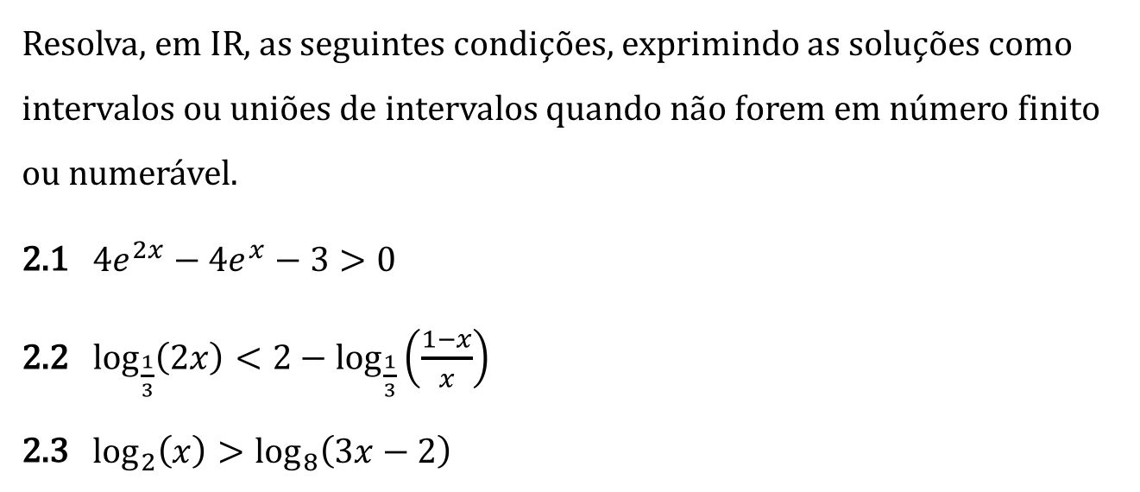
Questão 2
Resolva, em $IR$, as seguintes condições, exprimindo as soluções como intervalos ou uniões de intervalos quando não forem em número finito ou numerável.
2.1 $4e^{2x}−4e^{x}−3>0$
2.2 $\log_{\frac{1}{3}}\left(2x\right)<2−\log_{\frac{1}{3}}\left(\frac{1−x}{x}\right)$
2.3 $\log_{2}\left(x\right)>\log_{8}\left(3x−2\right)$
Resolução
Resolução
Resolução

Slide 9
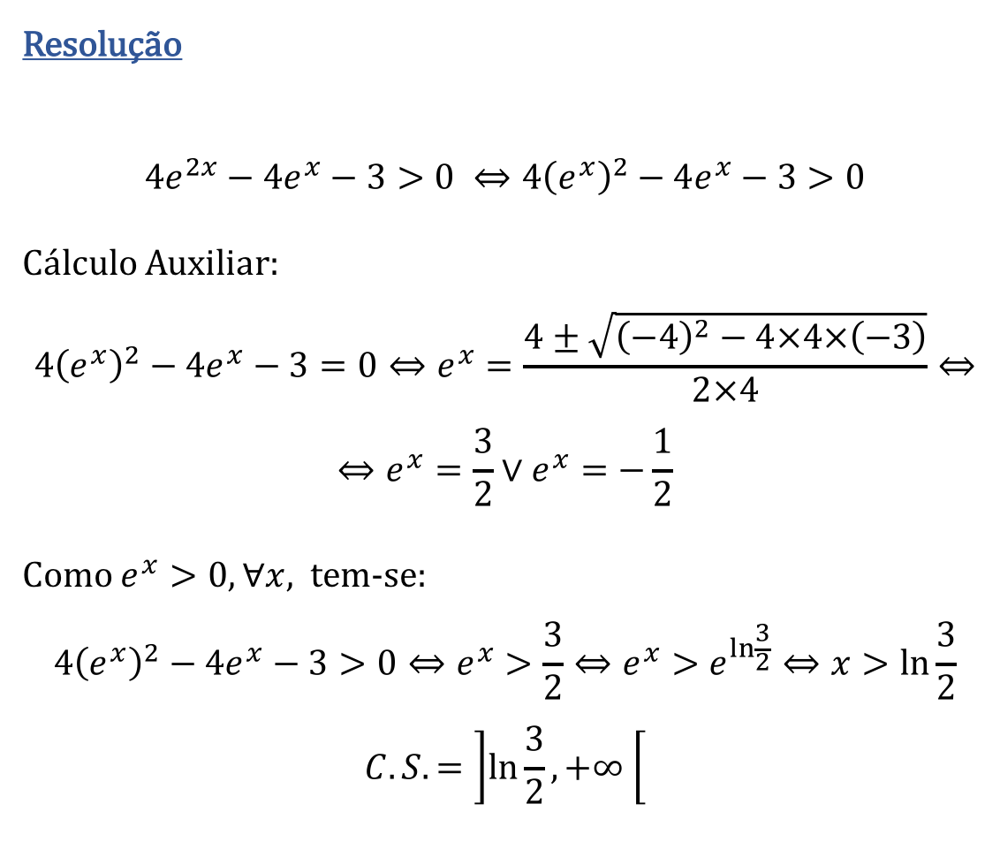
Resolução
$$4e^{2x}−4e^{x}−3>0 ⇔4{\left(e^{x}\right)}^{2}−4e^{x}−3>0$$
Cálculo Auxiliar:
$$4{\left(e^{x}\right)}^{2}−4e^{x}−3=0⇔e^{x}=\frac{4±\sqrt{{\left(−4\right)}^{2}−4×4×\left(−3\right)}}{2×4}⇔$$
$$⇔e^{x}=\frac{3}{2}∨e^{x}=−\frac{1}{2}$$
Como $e^{x}>0, ∀x,$ tem-se:
$$4{\left(e^{x}\right)}^{2}−4e^{x}−3>0⇔e^{x}>\frac{3}{2}⇔e^{x}>e^{\ln{\frac{3}{2}}}⇔x>\ln{\frac{3}{2}}$$
$$C.S.=\left]\ln{\frac{3}{2}}, +∞ \right[$$
2.1
Voltar

Slide 10
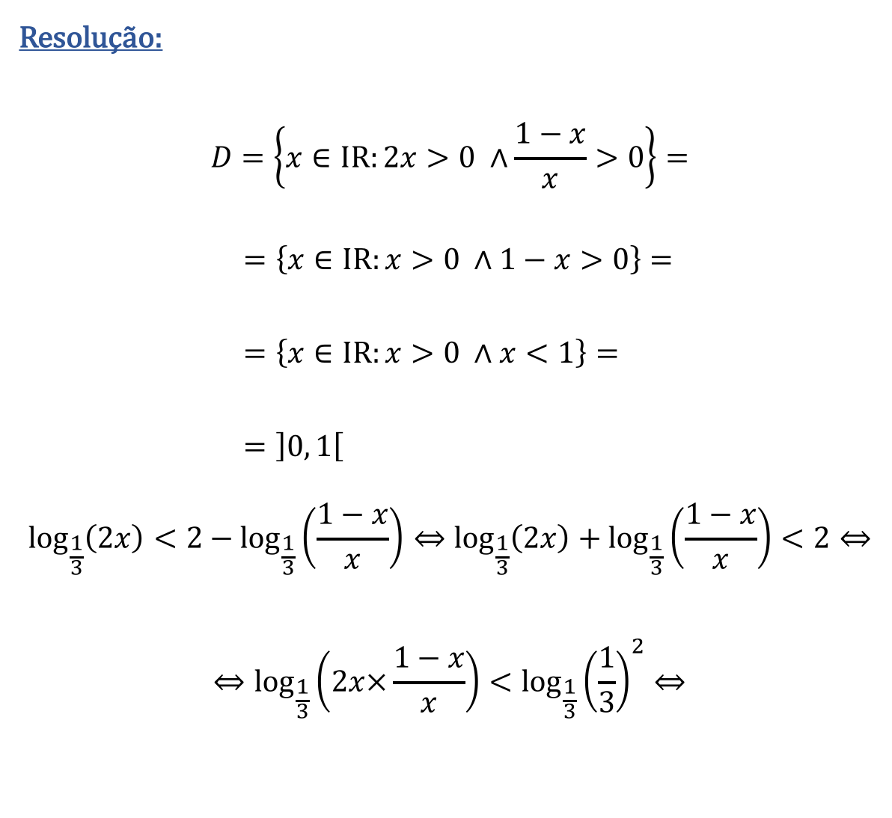
Resolução:
$$D=\left\{x∈IR:2x>0 ∧\frac{1−x}{x}>0\right\}=$$
$=\left\{x∈IR:x>0 ∧1−x>0\right\}=$
$=\left\{x∈IR:x>0 ∧x<1\right\}=$
$=\left]0, 1\right[$
$$\log_{\frac{1}{3}}\left(2x\right)<2−\log_{\frac{1}{3}}\left(\frac{1−x}{x}\right)⇔\log_{\frac{1}{3}}\left(2x\right)+\log_{\frac{1}{3}}\left(\frac{1−x}{x}\right)<2⇔$$
$$⇔\log_{\frac{1}{3}}\left(2x×\frac{1−x}{x}\right)<\log_{\frac{1}{3}}{{\left(\frac{1}{3}\right)}^{2}}⇔$$
2.2
Continuar

Slide 11
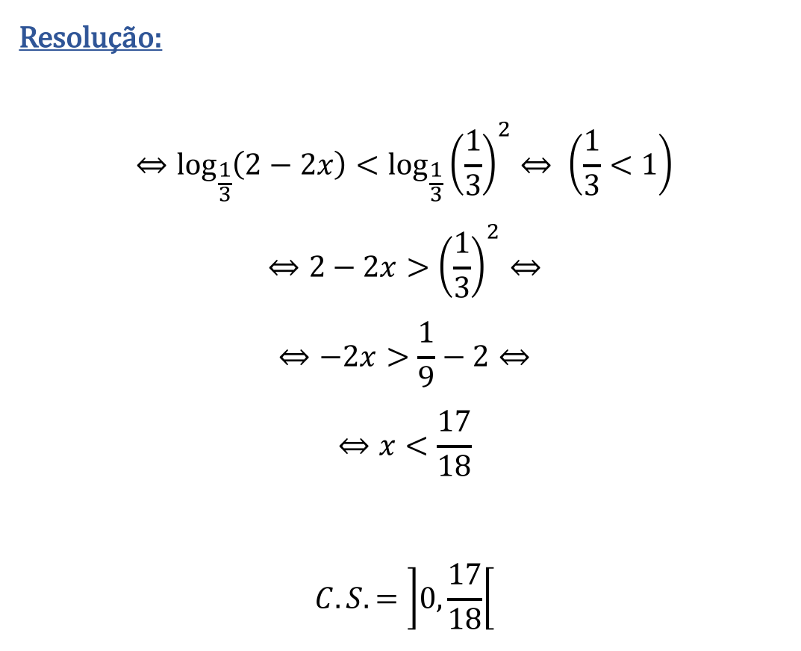
Resolução:
$$⇔\log_{\frac{1}{3}}\left(2−2x\right)<\log_{\frac{1}{3}}{{\left(\frac{1}{3}\right)}^{2}}⇔ \left(\frac{1}{3}<1\right)$$
$$⇔2−2x>{\left(\frac{1}{3}\right)}^{2}⇔$$
$$⇔−2x>\frac{1}{9}−2⇔$$
$$⇔x<\frac{17}{18}$$
$$C.S.=\left]0,\frac{17}{18}\right[$$
2.2
Voltar

Slide 12
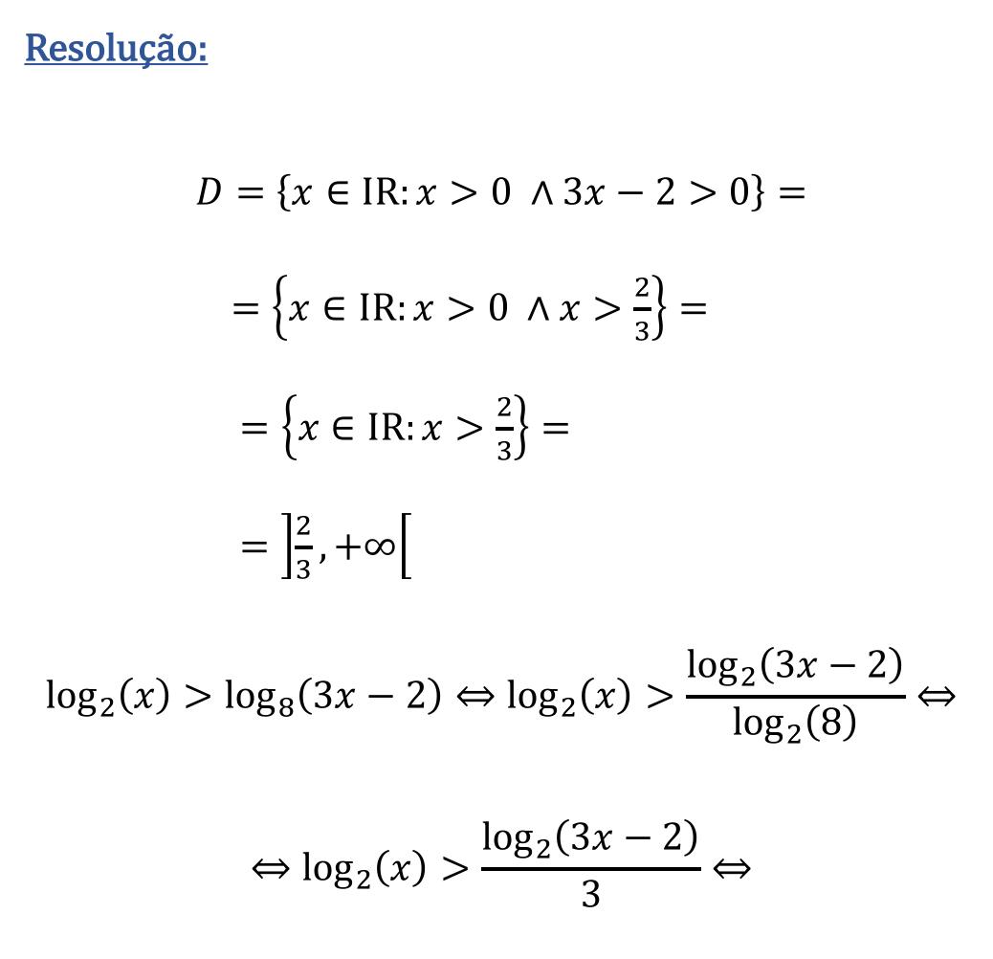
Resolução:
$$D=\left\{x∈IR:x>0 ∧3x−2>0\right\}=$$
$=\left\{x∈IR:x>0 ∧x>\frac{2}{3}\right\}=$
$=\left\{x∈IR:x>\frac{2}{3}\right\}=$
$=\left]\frac{2}{3}, +∞\right[$
$$\log_{2}\left(x\right)>\log_{8}\left(3x−2\right)⇔\log_{2}\left(x\right)>\frac{\log_{2}\left(3x−2\right)}{\log_{2}\left(8\right)}⇔$$
$$⇔\log_{2}\left(x\right)>\frac{\log_{2}\left(3x−2\right)}{3}⇔$$
2.3
Continuar

Slide 13
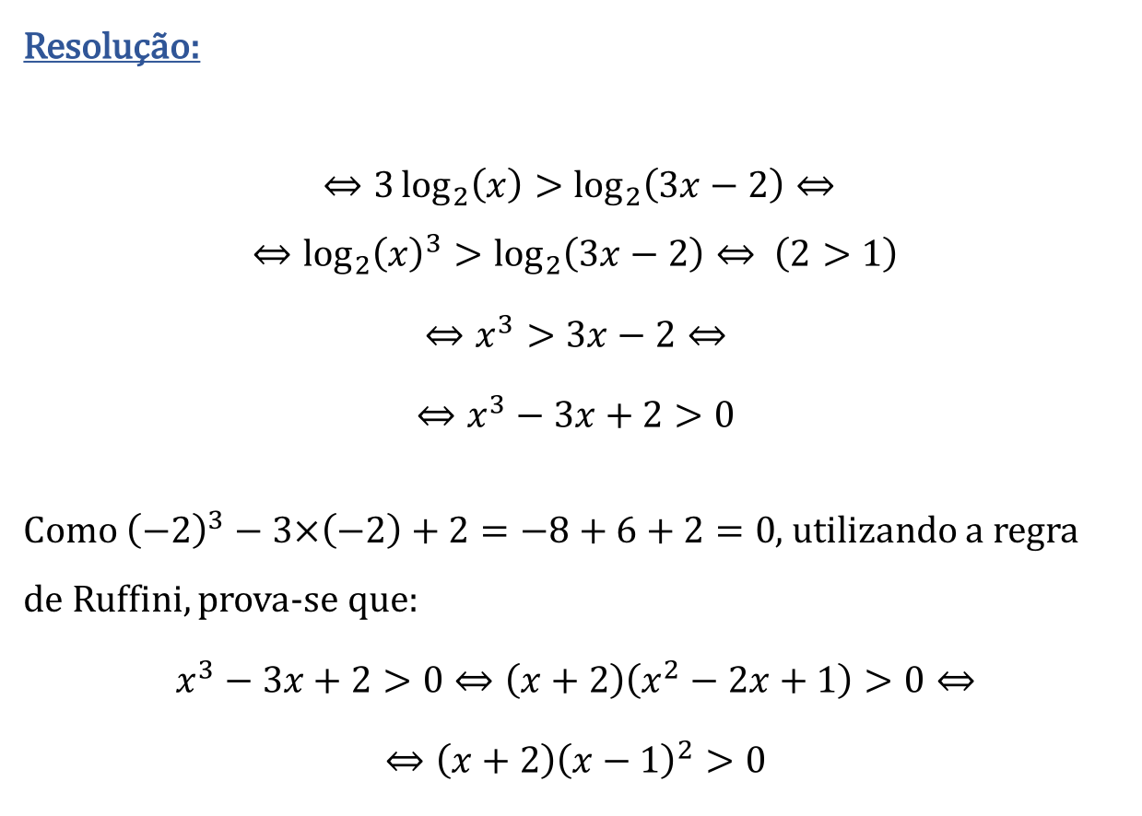
Resolução:
$⇔3\log_{2}\left(x\right)>\log_{2}\left(3x−2\right)⇔$
$$⇔\log_{2}{{\left(x\right)}^{3}}>\log_{2}\left(3x−2\right)⇔ \left(2>1\right)$$
$$⇔x^{3}>3x−2⇔$$
$$⇔x^{3}−3x+2>0$$
Como ${\left(−2\right)}^{3}−3×\left(−2\right)+2=−8+6+2=0$, utilizando a regra de Ruffini, prova-se que:
$$x^{3}−3x+2>0⇔\left(x+2\right)\left(x^{2}−2x+1\right)>0⇔$$
$$⇔\left(x+2\right){\left(x−1\right)}^{2}>0$$
2.3
Continuar

Slide 14
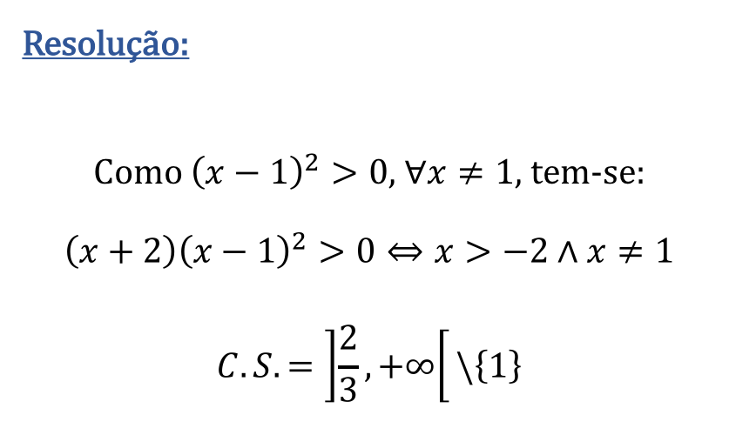
Resolução:
Como ${\left(x−1\right)}^{2}>0$, $∀x≠1$, tem-se:
$$\left(x+2\right){\left(x−1\right)}^{2}>0⇔x>−2∧x≠1$$
$$C.S.=\left]\frac{2}{3}, +∞\right[\backslash \left\{1\right\}$$
2.3

Slide 15
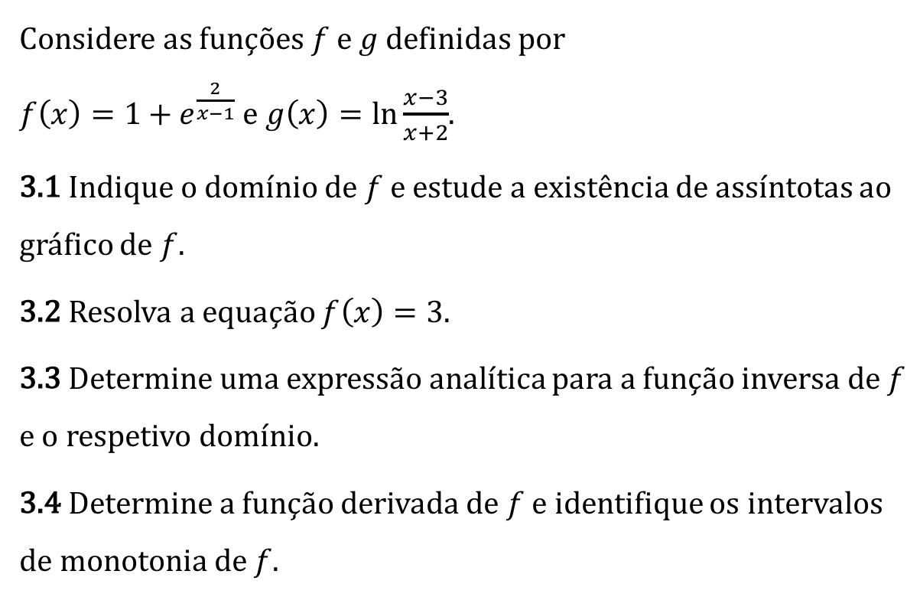
Questão 3
Considere as funções $f$ e $g$ definidas por
$f\left(x\right)=1+e^{\frac{2}{x−1}}$ e $g\left(x\right)=\ln{\frac{x−3}{x+2}}$.
3.1 Indique o domínio de $f$ e estude a existência de assíntotas ao gráfico de $f$.
3.2 Resolva a equação $f\left(x\right)=3$.
3.3 Determine uma expressão analítica para a função inversa de $f$ e o respetivo domínio.
3.4 Determine a função derivada de $f$ e identifique os intervalos de monotonia de $f$.
Resolução
Resolução
Resolução
Resolução

Slide 16
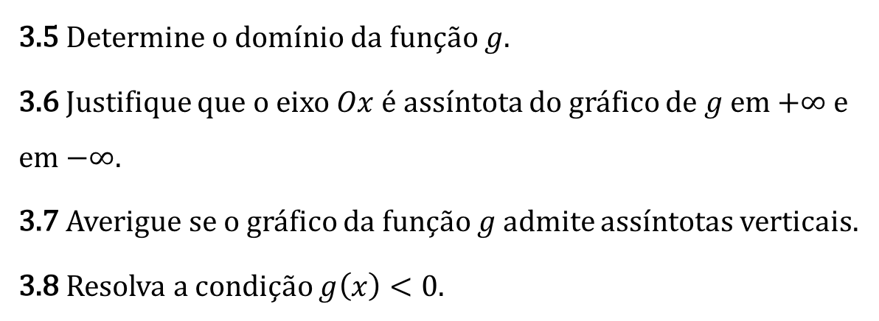
3.5 Determine o domínio da função $g$.
3.6 Justifique que o eixo $Ox$ é assíntota do gráfico de $g$ em $+∞$ e em $−∞$.
3.7 Averigue se o gráfico da função $g$ admite assíntotas verticais.
3.8 Resolva a condição $g\left(x\right)<0$.
Resolução
Resolução
Resolução
Resolução

Slide 17
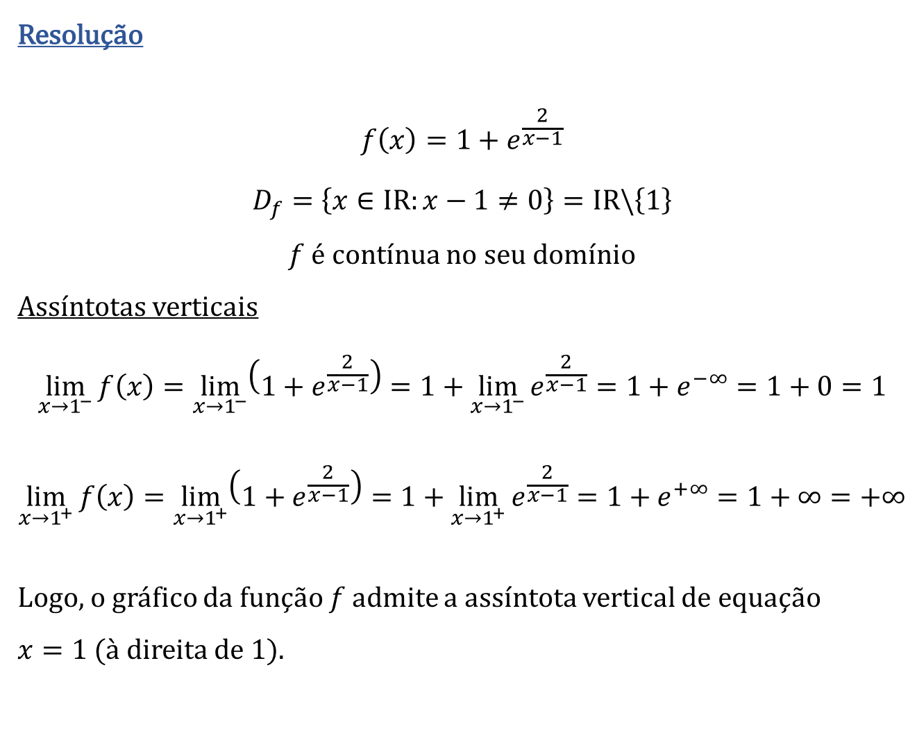
Resolução
$$f\left(x\right)=1+e^{\frac{2}{x−1}}$$
$$D_{f}=\left\{x∈IR:x−1≠0\right\}=IR\backslash \left\{1\right\}$$
$f$ é contínua no seu domínio
Assíntotas verticais
$$\lim_{x→1^{−}}{f\left(x\right)}=\lim_{x→1^{−}}\left(1+e^{\frac{2}{x−1}}\right)=1+\lim_{x→1^{−}}{e^{\frac{2}{x−1}}}=1+e^{−∞}=1+0=1$$
$$\lim_{x→1^{+}}{f\left(x\right)}=\lim_{x→1^{+}}\left(1+e^{\frac{2}{x−1}}\right)=1+\lim_{x→1^{+}}{e^{\frac{2}{x−1}}}=1+e^{+∞}=1+∞=+∞$$
Logo, o gráfico da função $f$ admite a assíntota vertical de equação
$x=1$(à direita de 1).
3.1
Continuar

Slide 18
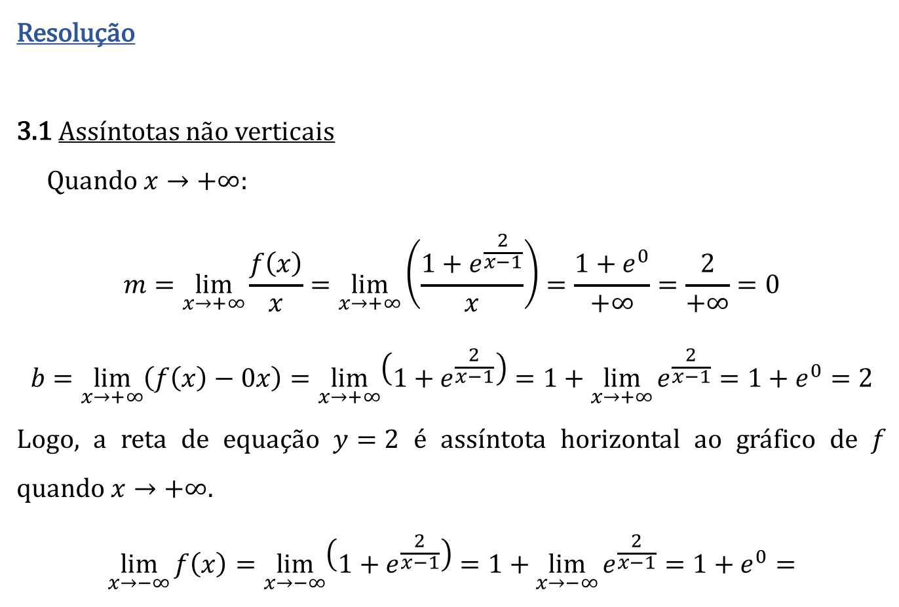
Resolução
3.1 Assíntotas não verticais
Quando $x→+∞$:
$$m=\lim_{x→+∞}{\frac{f\left(x\right)}{x}}=\lim_{x→+∞}\left(\frac{1+e^{\frac{2}{x−1}}}{x}\right)=\frac{1+e^{0}}{+∞}=\frac{2}{+∞}=0$$
$$b=\lim_{x→+∞}\left(f\left(x\right)−0x\right)=\lim_{x→+∞}\left(1+e^{\frac{2}{x−1}}\right)=1+\lim_{x→+∞}{e^{\frac{2}{x−1}}}=1+e^{0}=2$$
Logo, a reta de equação $y=2$ é assíntota horizontal ao gráfico de $f$ quando $x→+∞$.
$$\lim_{x→−∞}{f\left(x\right)}=\lim_{x→−∞}\left(1+e^{\frac{2}{x−1}}\right)=1+\lim_{x→−∞}{e^{\frac{2}{x−1}}}=1+e^{0}=$$
Continuar

Slide 19
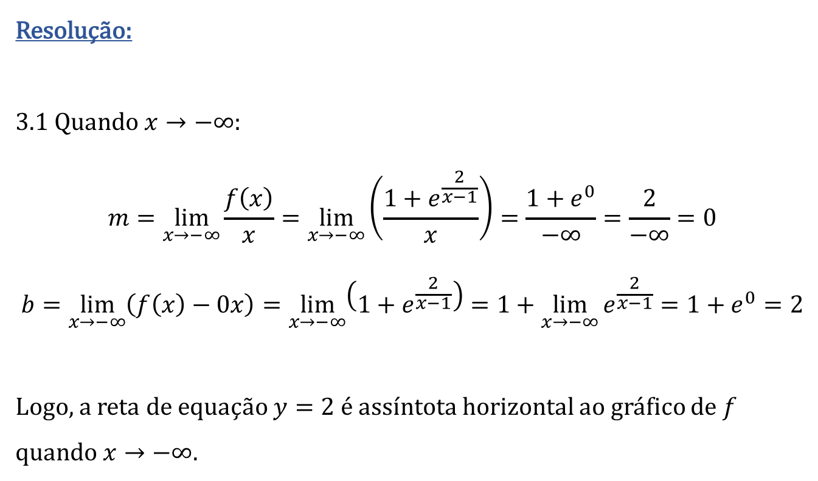
Resolução:
3.1 Quando $x→−∞$:
$$m=\lim_{x→−∞}{\frac{f\left(x\right)}{x}}=\lim_{x→−∞}\left(\frac{1+e^{\frac{2}{x−1}}}{x}\right)=\frac{1+e^{0}}{−∞}=\frac{2}{−∞}=0$$
$$b=\lim_{x→−∞}\left(f\left(x\right)−0x\right)=\lim_{x→−∞}\left(1+e^{\frac{2}{x−1}}\right)=1+\lim_{x→−∞}{e^{\frac{2}{x−1}}}=1+e^{0}=2$$
Logo, a reta de equação $y=2$ é assíntota horizontal ao gráfico de $f$ quando $x→−∞$.
3.1
Voltar

Slide 20
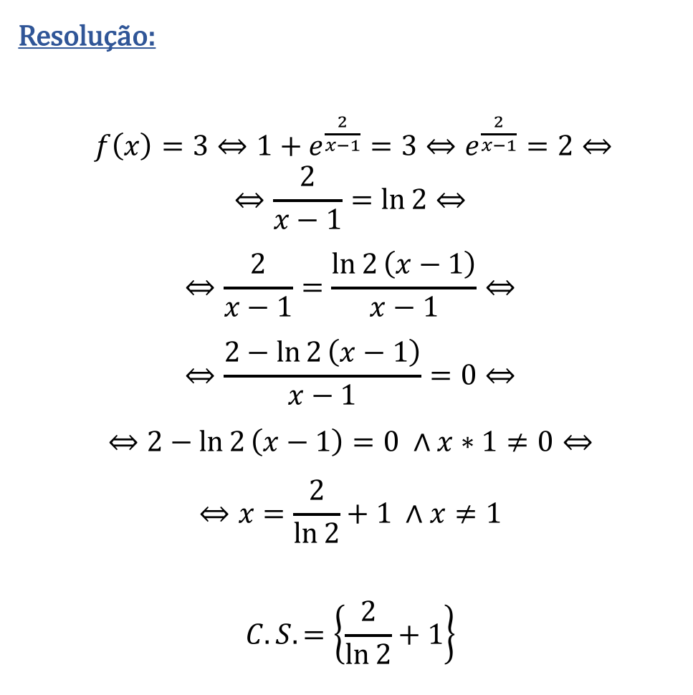
Resolução:
$f\left(x\right)=3⇔1+e^{\frac{2}{x−1}}=3⇔e^{\frac{2}{x−1}}=2⇔$
$$⇔\frac{2}{x−1}=\ln{2}⇔$$
$$⇔\frac{2}{x−1}=\frac{\ln{2}\left(x−1\right)}{x−1}⇔$$
$$⇔\frac{2−\ln{2}\left(x−1\right)}{x−1}=0⇔$$
$$⇔2−\ln{2}\left(x−1\right)=0 ∧x∗1≠0⇔$$
$$⇔x=\frac{2}{\ln{2}}+1 ∧x≠1$$
$$C.S.=\left\{\frac{2}{\ln{2}}+1\right\}$$
3.2
Voltar

Slide 21
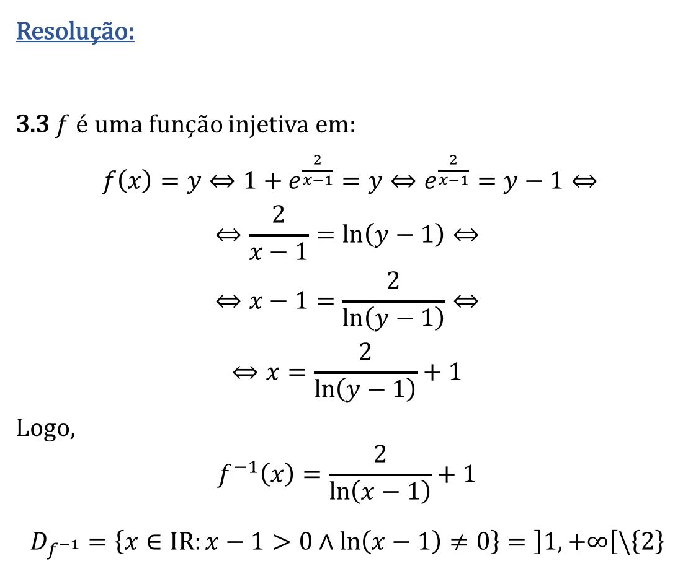
Resolução:
3.3 $f$ é uma função injetiva em:
$f\left(x\right)=y⇔1+e^{\frac{2}{x−1}}=y⇔e^{\frac{2}{x−1}}=y−1⇔$
$$⇔\frac{2}{x−1}=\ln\left(y−1\right)⇔$$
$$⇔x−1=\frac{2}{\ln\left(y−1\right)}⇔$$
$$⇔x=\frac{2}{\ln\left(y−1\right)}+1$$
Logo,
$$f^{−1}\left(x\right)=\frac{2}{\ln\left(x−1\right)}+1$$
$$D_{f^{−1}}=\left\{x∈IR:x−1>0∧\ln\left(x−1\right)≠0\right\}=\left]1, +∞\right[\backslash \left\{2\right\}$$
Voltar

Slide 22
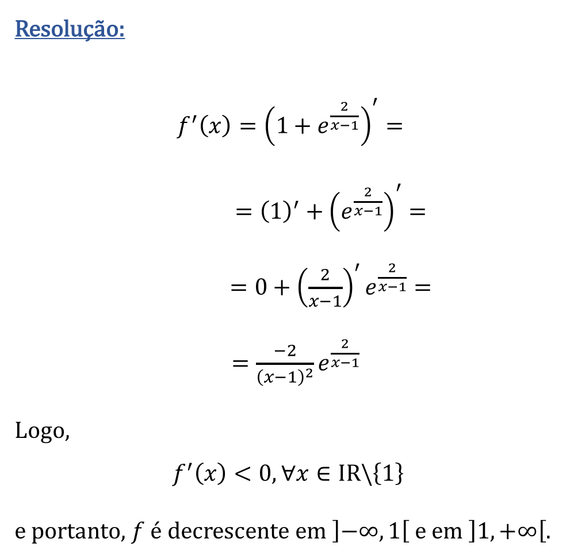
Resolução:
$f^{′}\left(x\right)={\left(1+e^{\frac{2}{x−1}}\right)}^{′}=$
$={\left(1\right)}^{′}+{\left(e^{\frac{2}{x−1}}\right)}^{′}=$
$={0+\left(\frac{2}{x−1}\right)}^{′}e^{\frac{2}{x−1}}=$
$=\frac{−2}{{\left(x−1\right)}^{2}}e^{\frac{2}{x−1}}$
Logo,
$$f^{′}\left(x\right)<0, ∀x∈IR\backslash \left\{1\right\}$$
e portanto, $f$ é decrescente em $\left]−∞, 1\right[$ e em $\left]1, +∞\right[$.
3.4
Voltar

Slide 23
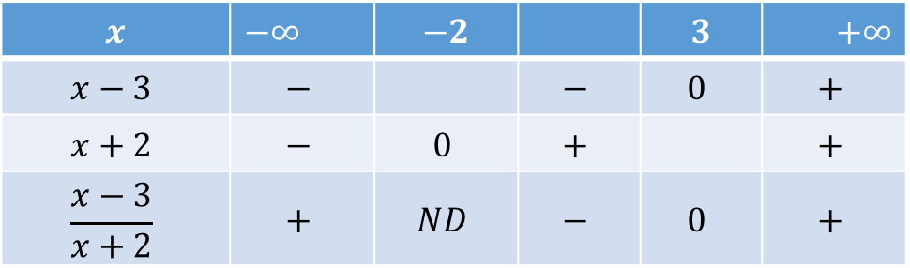
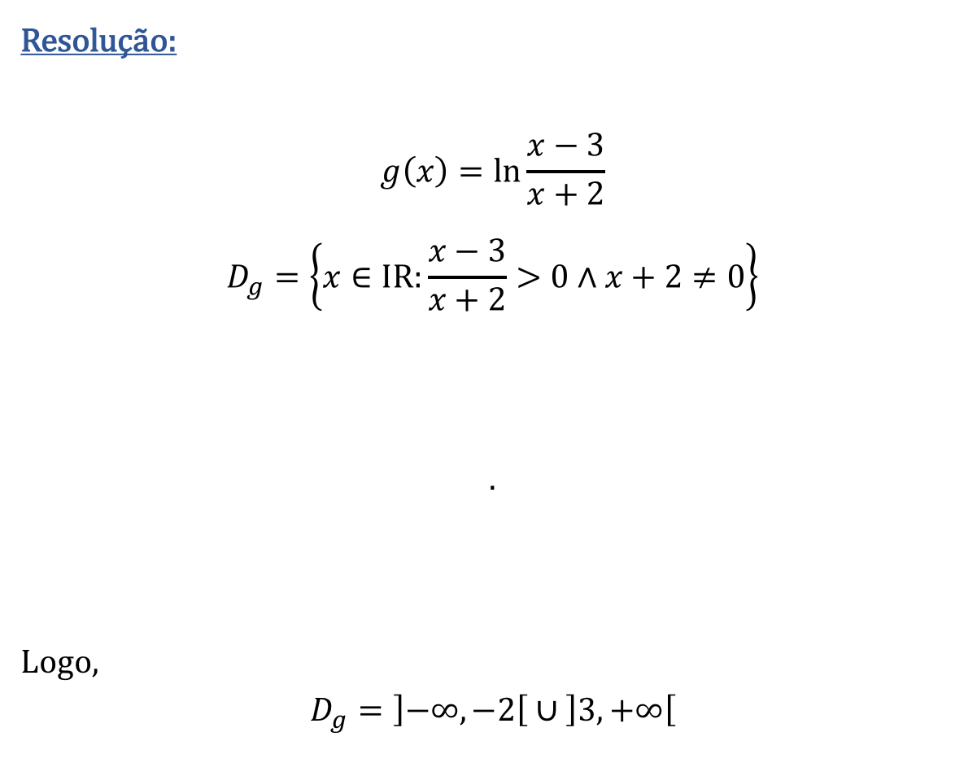
Resolução:
$$g\left(x\right)=\ln{\frac{x−3}{x+2}}$$
$$D_{g}=\left\{x∈IR:\frac{x−3}{x+2}>0∧x+2≠0\right\}$$
.
Logo,
$$D_{g}=\left]−∞, −2\right[∪\left]3, +∞\right[$$
3.5
$$x$$ | $$−∞$$ | $$−2$$ |  | $$3$$ | $$+∞$$
$$x−3$$ | $$−$$ |  | $$−$$ | $$0$$ | $$+$$
$$x+2$$ | $$−$$ | $$0$$ | $$+$$ |  | $$+$$
$$\frac{x−3}{x+2}$$ | $$+$$ | $$ND$$ | $$−$$ | $$0$$ | $$+$$
Voltar

Slide 24
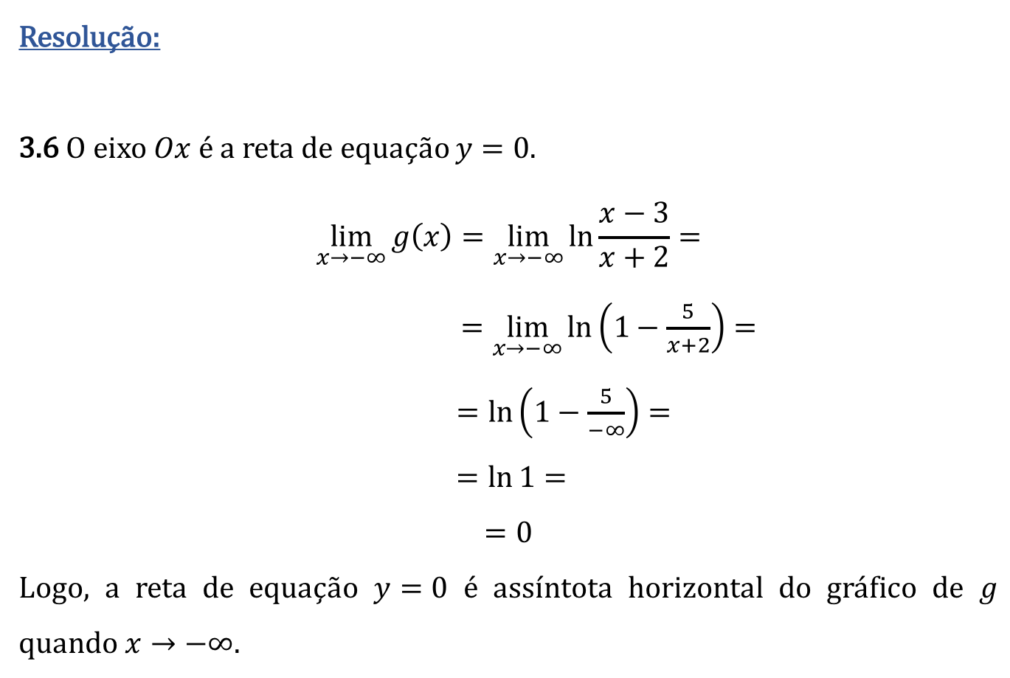
Resolução:
3.6 O eixo $Ox$ é a reta de equação $y=0.$
$$\lim_{x→−∞}{g\left(x\right)}=\lim_{x→−∞}{\ln{\frac{x−3}{x+2}}}=$$
$=\lim_{x→−∞}{\ln\left(1−\frac{5}{x+2}\right)}=$
$=\ln\left(1−\frac{5}{−∞}\right)=$
$=\ln{1}=$
$=0$
Logo, a reta de equação $y=0$ é assíntota horizontal do gráfico de $g$ quando $x→−∞$.
Continuar

Slide 25
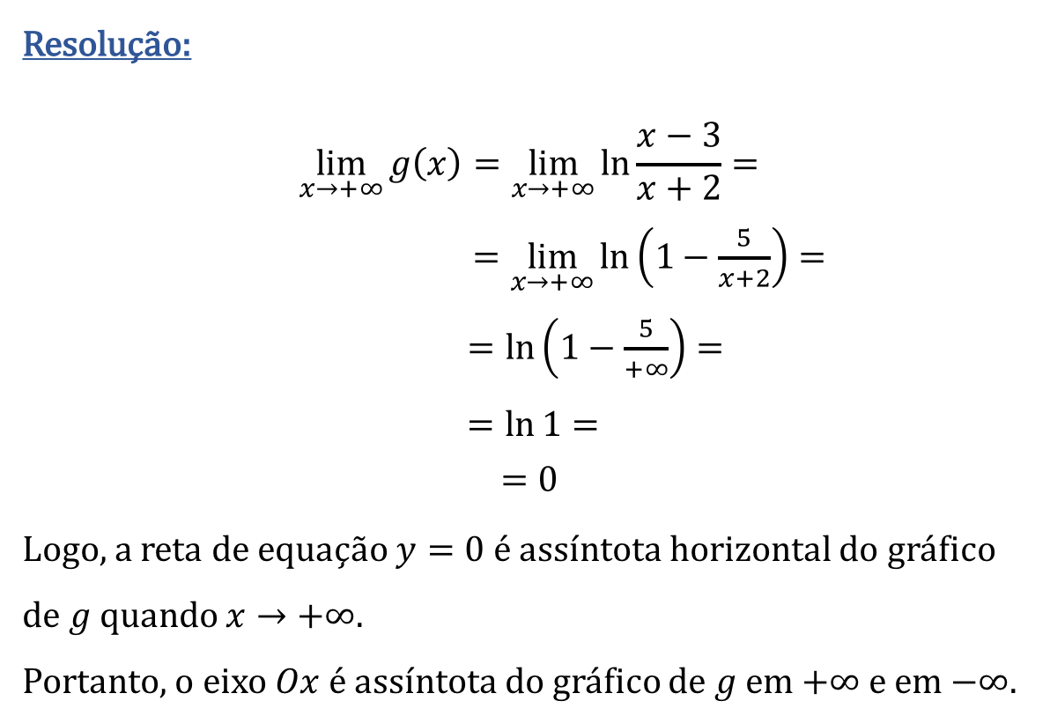
Resolução:
$$\lim_{x→+∞}{g\left(x\right)}=\lim_{x→+∞}{\ln{\frac{x−3}{x+2}}}=$$
$=\lim_{x→+∞}{\ln\left(1−\frac{5}{x+2}\right)}=$
$=\ln\left(1−\frac{5}{+∞}\right)=$
$=\ln{1}=$
$$=0$$
Logo, a reta de equação $y=0$ é assíntota horizontal do gráfico de $g$ quando $x→+∞$.
Portanto, o eixo $Ox$ é assíntota do gráfico de $g$ em $+∞$ e em $−∞$.
3.6
Voltar

Slide 26
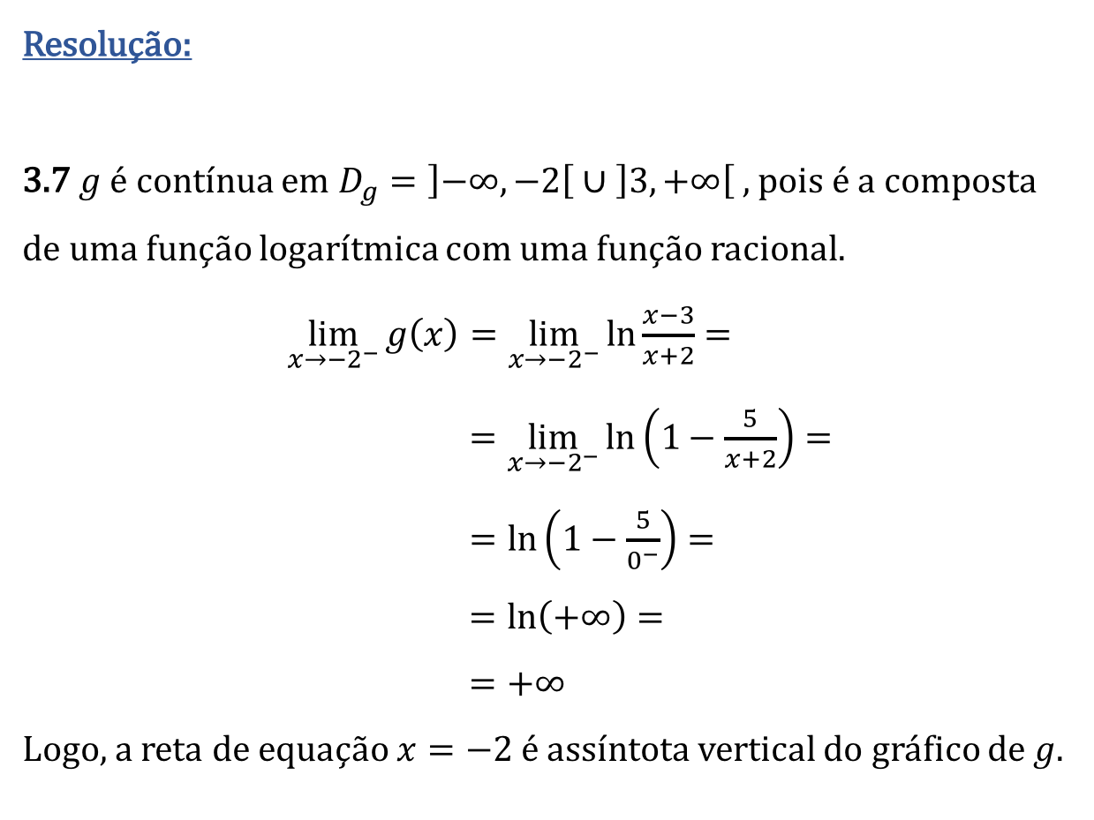
Resolução:
3.7 $g$ é contínua em $D_{g}=\left]−∞, −2\right[∪\left]3, +∞\right[$, pois é a composta de uma função logarítmica com uma função racional.
$\lim_{x→{−2}^{−}}{g\left(x\right)}=\lim_{x→{−2}^{−}}{\ln{\frac{x−3}{x+2}}}=$
$=\lim_{x→{−2}^{−}}{\ln\left(1−\frac{5}{x+2}\right)}=$
$=\ln\left(1−\frac{5}{0^{−}}\right)=$
$=\ln\left(+∞\right)=$
$=+∞$
Logo, a reta de equação $x=−2$ é assíntota vertical do gráfico de $g$.
Continuar

Slide 27
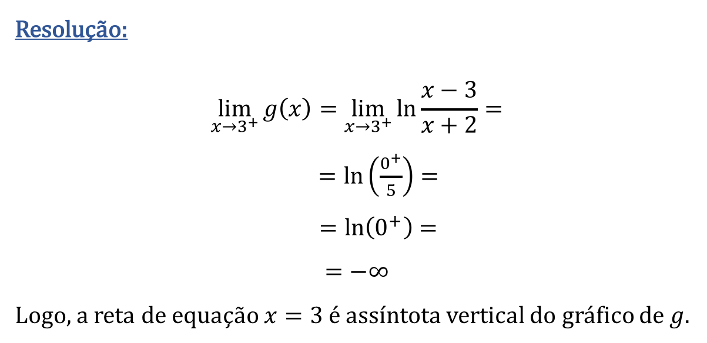
Resolução:
$$\lim_{x→3^{+}}{g\left(x\right)}=\lim_{x→3^{+}}{\ln{\frac{x−3}{x+2}}}=$$
$=\ln\left(\frac{0^{+}}{5}\right)=$
$=\ln\left(0^{+}\right)=$
$$=−∞$$
Logo, a reta de equação $x=3$ é assíntota vertical do gráfico de $g$.
3.7
Voltar

Slide 28

Resolução:
$$g\left(x\right)<0⇔\ln{\frac{x−3}{x+2}}<0⇔$$
$$⇔\ln{\frac{x−3}{x+2}}<\ln{1}⇔$$
$$⇔\frac{x−3}{x+2}<1⇔$$
$$⇔\frac{x−3}{x+2}−\frac{x+2}{x+2}<0⇔$$
$$⇔\frac{x−3−x−2}{x+2}<0⇔$$
$$⇔\frac{−5}{x+2}<0⇔$$
3.8
Continuar

Slide 29
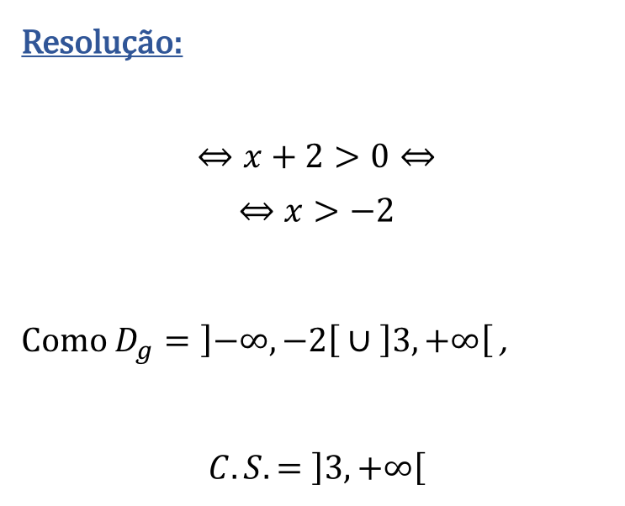
Resolução:
$$⇔x+2>0⇔$$
$$⇔x>−2$$
Como $D_{g}=\left]−∞, −2\right[∪\left]3, +∞\right[$,
$$C.S.=\left]3, +∞\right[$$
3.8

